Slide 1

Název školy: MŠ a ZŠ, Veselí nad Moravou, Kollárova 1045
Autor: Mgr. Andrea Filípková
Název : VY_32_INOVACE_12/17_Jihovýchodní Evropa
Téma: Státy jihovýchodní Evropy
Číslo projektu:CZ.1.07/1.4.00/21.0822

Slide 2
Anotace
Materiál je určen pro výuku předmětu zeměpis pro základní školu praktickou.
Příprava není nutná.
Doba vzniku březen 2012
Doba ověření 15.6.2012
Učitel žáky seznámí se státy ležící v jihovýchodní Evropě
Křížovku zvládli žáci bez dopomoci
Je určen pro žáky 8.ročníku
Určeno pro práci na interaktivní tabuli

Slide 3
Jihovýchodní
Evropa

Slide 4

Chorvatsko (republika)
hlavní město: Záhřeb
měna: Kuna
jazyk: Chorvatština
průmysl
  potravinářský
  výroba léčiv
Lidé z celé Evropy jsem jezdí rádi na letní dovolenou.
Velké přístavy: Rijeka, Split

Slide 5
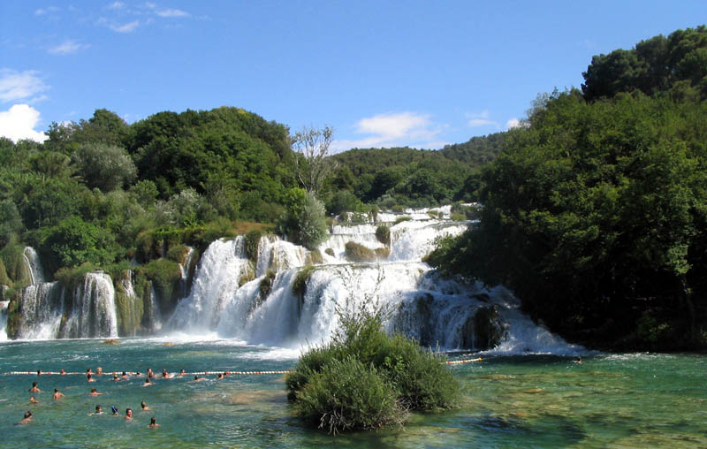
Chorvatsko, Národní park Krka

Slide 6
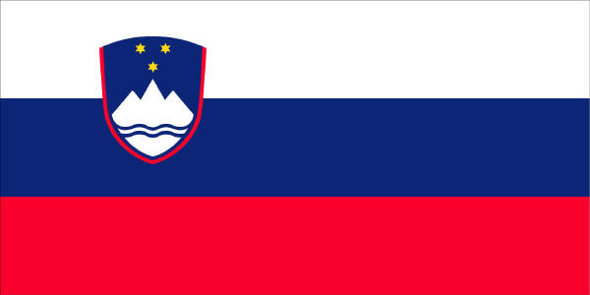
Slovinsko (republika)
hlavní město: Lublaň
měna: Euro
jazyk: Slovinština
Malá země, ale nejvyspělejší z této oblasti.
průmysl
  spotřební
    sportovní značka Elan
    elektrotechnické spotřebiče značky Gorenje
Slovinsko je členem EU i NATO
Nejnavštěvovanějším místem jsou Alpy

Slide 7

Bosna a Hercegovina (republika)
hlavní město: Sarajevo
měna: Konvertibilní marka
jazyk: Bosenština, Chorvatština, Srbština
zěmědělství
  převládá horské pastevectví
  ovocnářství má dlouholetou tradici

Slide 8
Srbsko (republika)
hlavní město: Bělehrad
měna: Srbský Dinár
jazyk: Srbština
Srbsko je vnitrozemský stát.
Průmysl
  těžba rud kovů
zemědělství
  obilnářství

Slide 9
Černá hora (republika)
hlavní město: Podgorica
měna: Euro
jazyk: Černohorština
zemědělství
  Pracuje v něm značná část obyvatelstva
Nádherné pobřeží
Možnost Černé hory je využít krásnou přírodu na cestovní ruch.

Slide 10

Albánie (republika)
hlavní město: Tirana
měna: Albánský lek
jazyk: Albánština
Albánie je nejchudší zemí Evropy
Je zde velké nerostné bohatství
  chromové rudy
  přírodní asfalt
Většina obyvatel žije ve vesnicích a je zaměstnaná v zemědělství
Hospodářské a politické odčlenění od ostatních států, přivedlo zemi do bídy.

Slide 11

Makedonie (republika)
hlavní město: Skopje
měna: Makedonský dinár
jazyk: Makedonština
Málo vyspělý stát
Poměrně častá zemětřesení v oblasti kolem hlavního města

Slide 12
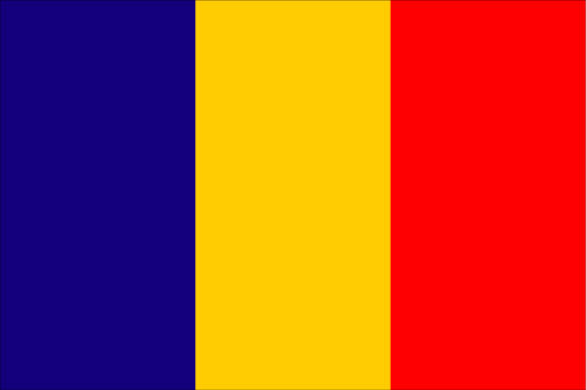
Rumunsko (republika)
hlavní město: Bukurešť
měna: Rumunský leu
jazyk: Rumunština
Zemědělství má výborné podmínky, ale je zaostalé
  zastaralý způsob pěstování rostlin a zvířat
průmysl
  značné nerostné bohatství
    ropa, zemní plyn
    rudy kovů
  hutnictví, strojírenství a chemický průmysl jsou zaostalé
turismus- pobřeží a hory Černého moře

Slide 13
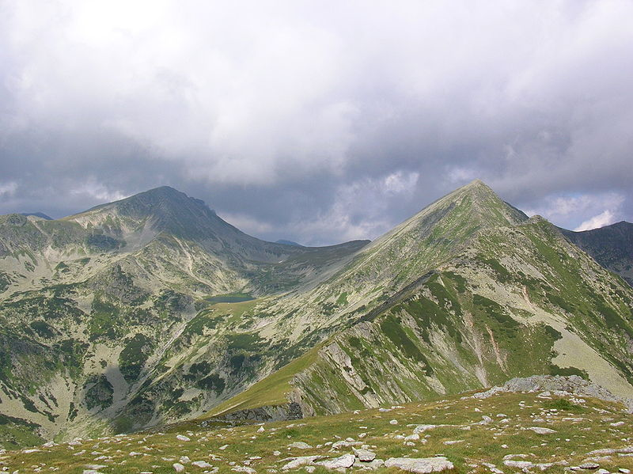
Karpaty v Rumunsku

Slide 14
Bulharsko (republika)
hlavní město: Sofia
měna: Bulharský lev
jazyk: Bulharština
zemědělství
  hlavně v nížinách
  pěstování obilovin, tabáku a ovoce
Pobřeží Černého moře je využíváno turisty
velké přístavy: Varna, Burgas
Hranici s Rumunskem tvoří druhá nejdelší řeka Evropy Dunaj.

Slide 15
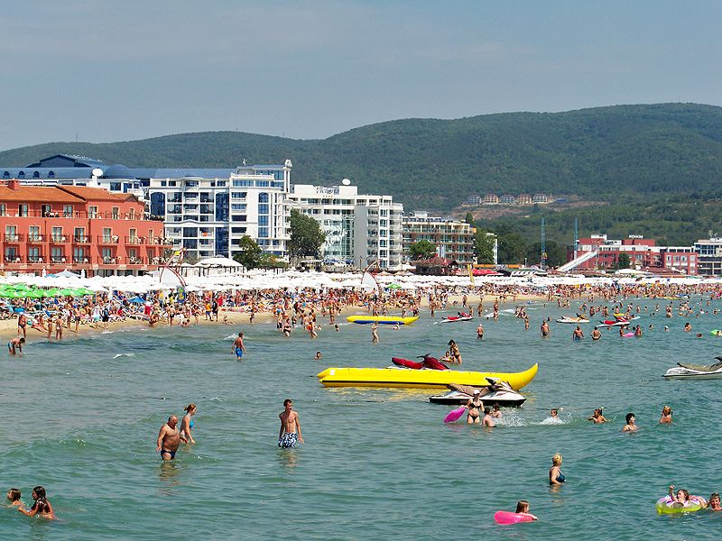

Slide 16
Křížovka
1. Který stát má hl. město Lublaň?
2. Který stát má hl. město Bukurešť?
3. Který stát má hl. město Sofia?
4. Který stát má hl. město Záhřeb?
5. Který stát má hl. město Skopje
6. Který stát má hl. město Podgorica
L
O
I
O
U
U
S
O
L
A
S
K
R
V
T
O
M
D
I
R
Á
A

Slide 17
Správné řešení
S
L
O
V
I
N
S
K
O
R
U
M
U
N
S
K
O
B
U
L
H
A
R
S
K
O
Ch
O
R
V
A
T
S
K
O
M
A
K
E
D
O
N
I
E
Č
E
R
N
Á
H
O
R
A

Slide 18
Zdroje
Soubor:Flag of Macedonia.svg. In Wikipedia : the free encyclopedia [online]. St. Petersburg (Florida) : Wikipedia Foundation, 6. 3. 2011 [cit. 2011-11-20]. Dostupné z WWW: <http://cs.wikipedia.org/wiki/Soubor:Flag_of_Macedonia.svg>.
Soubor:Bulgaria-Sunny Beach-08.jpg. In Wikipedia : the free encyclopedia [online]. St. Petersburg (Florida) : Wikipedia Foundation, 14. 10. 2009 [cit. 2011-11-20]. Dostupné z WWW: <http://cs.wikipedia.org/wiki/Soubor:Bulgaria-Sunny_Beach-08.jpg>.
Soubor:Retezat-peleaga-papusa.jpg. In Wikipedia : the free encyclopedia [online]. St. Petersburg (Florida) : Wikipedia Foundation, 27. 8. 2006 [cit. 2011-11-20]. Dostupné z WWW: <http://cs.wikipedia.org/wiki/Soubor:Retezat-peleaga-papusa.jpg>.

